Slide 1
CEFET/RJ Bacharelado em Ciência da Computação Inferência Estatística
Prof. Eduardo Bezerra
ebezerra@cefet-rj.br

Slide 2
Testes sobre duas amostras

Slide 3
Visão geral
Testes em uma amostra
com variância conhecida → teste z
com variância desconhecida → teste t
Testes em (duas) amostras
dependentes (pareadas)
independentes

Slide 4
Testes sobre duas amostras
Uma questão que aparece com frequência é: “O método A é melhor do que o método B?”
Em termos estatísticos, ela equivale a comparar as medidas obtidas da aplicação de A e B a dois conjuntos de objetos ou de indivíduos.

Slide 5
Tipos de amostras x tipos de teste
Os testes t de duas amostras para uma diferença de média envolvem amostras pareadas ou amostras independentes.
Amostras pareadas → teste t pareado
Amostras independentes → teste t independente
Ambos os tipos de teste podem ser realizados com o uso da função t.test do R.
Notes:
Ambos os tipos de teste (pareado ou independente) podem ser realizados com o uso da função t.test do R.

Slide 6
Função t.test do R
t.test(x,
y = NULL,
alternative = c("two.sided", "less", "greater"),
mu = 0,
paired = FALSE,
var.equal = FALSE,
conf.level = 0.95)
Notes:
?t.test

Slide 7
Teste t pareado (paired t-test)

Slide 8
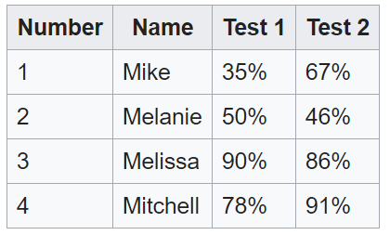
Amostras pareadas (paired samples)
Amostras pareadas: cada elemento em uma amostra está associado a um ponto de dado na outra amostra.
Exemplo de amostra pareada (fonte: Wikipedia)
Notes:
Como muitos procedimentos estatísticos, o teste t de amostras pareadas tem duas hipóteses concorrentes, a hipótese nula e a hipótese alternativa. A hipótese nula presume que a diferença média real entre as amostras pareadas é zero. Sob este modelo, todas as diferenças observáveis ​​são explicadas pela variação aleatória. Por outro lado, a hipótese alternativa declara que a diferença média real entre as amostras emparelhadas não é igual a zero. A hipótese alternativa pode assumir várias formas, dependendo do resultado esperado. Se a direção da diferença não importa, um teste bicaudal é usado. Caso contrário, um teste de cauda superior ou de cauda inferior podem ser usados para aumentar o poder do teste. A hipótese nula permanece a mesma para cada tipo de hipótese alternativa.

Slide 9
Amostras pareadas – exemplo
Em um estudo de pressão arterial, cada indivíduo do grupo de pacientes pode ser pareado (e.g., por idade) com outro do grupo de controle.
Cada registro no arquivo de dados conterá respostas do paciente e também do indivíduo correspondente usado como controle.

Slide 10
Amostras pareadas – exemplo
Considere comparar a quantidade de alguma vitamina em um mesmo conjunto de pães de forma em dois momentos distintos:
imediatamente após a fabricação;
três dias após a fabricação.
Repare que aqui também há uma correspondência entre elementos de uma amostra e da outra.

Slide 11
Teste t pareado – ideia básica
No teste t pareado (paired t test), devemos usar como estatística de teste a variável aleatória obtida pela diferença entre as médias amostrais das duas amostras.
Se o valor p correspondente for significativamente pequeno, então teremos evidência forte para não aceitar a hipótese nula.

Slide 12
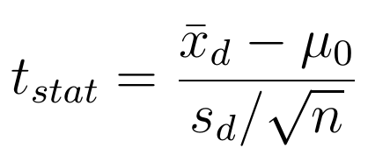
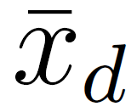
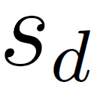
Teste t pareado – estatística de teste
No teste t pareado, a estatística de teste segue a distribuição t de Student:
com
valor da diferença entre as médias das populações, sob a hipótese nula.
tamanho da amostra
média sobre as diferenças entre as amostras pareadas
desvio padrão das diferenças entre as amostras pareadas
Notes:
Este teste é usado quando as amostras são dependentes (i.e., pareadas); ou seja, quando há apenas uma amostra que foi aferida duas vezes (medidas repetidas) ou quando há duas amostras que foram combinadas ou "emparelhadas".
Para computar essa estatística de teste, as diferenças entre todos os pares devem ser calculadas. Os pares são os escores pré-teste e pós-teste de uma pessoa ou entre pares de pessoas agrupadas em grupos significativos (por exemplo, tiradas da mesma família ou faixa etária). A média (x_d) e o desvio padrão (s_d) dessas diferenças são usados na equação.
O a quantidade de graus de liberdade usada é n - 1, onde n representa o número de pares.
A quantidade de graus de liberdade a ser usada nesse caso é uma unidade a menos do que o tamanho das amostras.

Slide 13
Teste t pareado – p-valor
Dado o valor da estatística de teste, o valor p é computado.
Se o valor p for inferior ou igual ao nível de significância pré-estabelecido, podemos concluir que a diferença entre as duas amostras pareadas é significativamente diferente.
Isso nos levaria a não aceitar H₀.

Slide 14
Condições de aplicabilidade
Aplicação do teste t pareado requer que
as amostras sejam normalmente distribuídas, ou que
as amostras sejam grandes (n>30)
Como dica prática, use teste t pareado quando:
Amostras são aproximadamente normais
Amostras são simétricas e n ≥ 10
Amostras são assimétricas, mas n ≥ ~45 (depende na severidade do enviesamento)

Slide 15
Condições de aplicabilidade (cont.)
Se as amostras forem pequenas, uma possibilidade para testar a condição de normalidade é usar a função shapiro.test do R.
antes = c(4.61, 6.42, 5.40, 4.54, 3.98, 3.82, 5.01, 4.34, 3.80, 4.56, 5.35, 3.89)
depois = c(3.84, 5.57, 5.85, 4.80, 3.68, 2.96, 4.41, 3.72, 3.49, 3.84, 5.26, 3.73)
delta = antes – depois
shapiro.test(delta)
Notes:
antes = c(4.61, 6.42, 5.40, 4.54, 3.98, 3.82, 5.01, 4.34, 3.80, 4.56, 5.35, 3.89)
depois = c(3.84, 5.57, 5.85, 4.80, 3.68, 2.96, 4.41, 3.72, 3.49, 3.84, 5.26, 3.73)
delta = antes – depois
shapiro.test(delta)
Da saída deste exemplo, o valor p é maior do que o nível de significância 0,05, implicando que a distribuição das diferenças (d) não é significativamente diferente da distribuição normal. Em outras palavras, poderíamos presumir a normalidade neste caso de dar prosseguimento à aplicação do teste t pareado.

Slide 16
Exemplo 1
Aveia OutBran tem efeito sobre o nível de colesterol LDL no organismo?
Início: realizada a medição do nível de colesterol LDL para os 12 indivíduos.
Em seguida, indivíduos iniciam dieta com aveia durante 2 semanas.
Após dieta, medição do nível de colesterol LDL é realizada novamente.
Subject Antes Depois
---- ------- -------
1 4.61 3.84
2 6.42 5.57
3 5.40 5.85
4 4.54 4.80
5 3.98 3.68
6 3.82 2.96
7 5.01 4.41
8 4.34 3.72
9 3.80 3.49
10 4.56 3.84
11 5.35 5.26
12 3.89 3.73

Slide 17
Exemplo 1
17
Defina Delta = Antes - Depois
Para as primeiras três observações:
Sujeito Antes Depois
---- ------- -------
1 4.61 3.84
2 6.42 5.57
3 5.40 5.85
4 4.54 4.80
5 3.98 3.68
6 3.82 2.96
7 5.01 4.41
8 4.34 3.72
9 3.80 3.49
10 4.56 3.84
11 5.35 5.26
12 3.89 3.73
ID Antes Depois Delta ---- ------- ------- ----- 1 4.61 3.84 0.77
2 6.42 5.57 0.85
3 5.40 5.85 -0.45
O procedimento é agora direcionado para a variável Delta
Notes:
antes = c(4.61, 6.42, 5.40, 4.54, 3.98, 3.82, 5.01, 4.34, 3.80, 4.56, 5.35, 3.89)
depois = c(3.84, 5.57, 5.85, 4.80, 3.68, 2.96, 4.41, 3.72, 3.49, 3.84, 5.26, 3.73)
delta = antes – depois

Slide 18
Exemplo 1 – formulação das hipóteses
Aqui, µ₀ = 0, pois a hipótese nula declara que não há efeito da dieta com aveia sobre o nível de colesterol LDL.
Vamos usar o teste bicaudal (two-sided), para ser consistente com a questão de pesquisa.
H_{a}: µ_{d} ≠ µ₀
Notes:
xdiff = mean(delta)
sddiff = sd(delta)
O subscrito d denota “diferença”

Slide 19
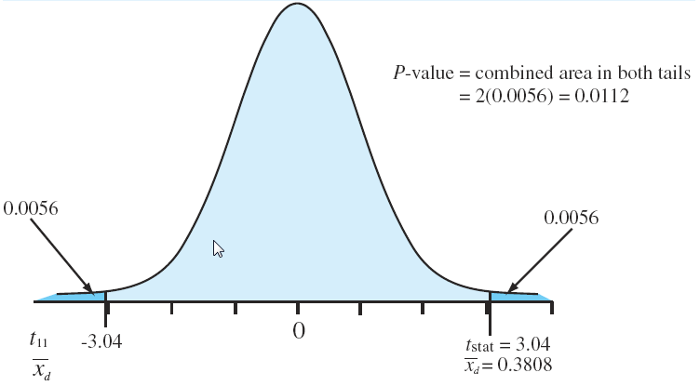
Exemplo 1 – cálculo da estatística
DELTA: 0.77, 0.85, −0.45, −0.26, 0.30, 0.86, 0.60, 0.62, 0.31, 0.72, 0.09, 0.16
Notes:
delta = c(0.77, 0.85, −0.45, −0.26, 0.30, 0.86, 0.60, 0.62, 0.31, 0.72, 0.09, 0.16)
n = length(delta)
x_d = mean(delta)
s_d = sd(delta)
t_stat = x_d / (s_d / sqrt(n))
pvalor = 1 - pt(t_stat, n-1)

Slide 20
Exemplo 1 – interpretação
Testando H₀: µ_{d} = 0
Two-tailed p-value = 0,0112
Conclusão: no nível de significância α = 0,05, temos boas razões (evidências) para duvidar de H₀.
Importante: repare que a diferença é “significante” no nível α = 0,05, mas não no nível α = 0,01.

Slide 21
Exemplo 1 – uso da função t.test
antes = c(4.61, 6.42, 5.40, 4.54, 3.98, 3.82, 5.01, 4.34, 3.80, 4.56, 5.35, 3.89)
depois = c(3.84, 5.57, 5.85, 4.80, 3.68, 2.96, 4.41, 3.72, 3.49, 3.84, 5.26, 3.73)
t.test(antes, depois, paired = TRUE)

Slide 22
Exemplo 2
Deseja-se testar se carros obtêm melhor rendimento com gasolina aditivada do que com a comum.
Cada um dos 10 carros foi primeiro abastecido com gasolina normal ou aditivada (decidido por um sorteio) e o rendimento para foi registrada.
O rendimento foi gravado novamente para os mesmos carros usando gasolina comum.
Seja determinar (no nível de significância α = 0,05) se o rendimento médio é maior com gasolina aditivada, quando comparada à gasolina comum.

Slide 23
Exemplo 2 (cont.)
normal = c(16, 20, 21, 22, 23, 22, 27, 25, 27, 28)
aditivada = c(19, 22, 24, 24, 25, 25, 26, 26, 28, 32)
t.test(aditivada, normal, alternative="greater", paired=TRUE)
Notes:
O nível de significância, também denotado como alfa ou α, é a probabilidade de rejeitar a hipótese nula quando ela é verdadeira. Neste exemplo, o nível de significância de 0,05 indica um risco de 5% de concluir que existe uma diferença para maior, quando não há diferença real.

Slide 24
Exemplo 2 (cont.)
Os resultados mostram que a estatística t é igual a aproximadamente 4,47 e o valor p é 0,00075.
Desde que o valor p é muito baixo (i.e., menor do que α), rejeitamos a hipótese nula.
Conclusão: há fortes evidências de um aumento médio no rendimento com o uso de gasolina aditivada.

Slide 25
Exemplo 3
Considere que a formulação das hipóteses de um teste t pareado foi a seguinte:
Nesse caso, o que há de errado com a chamada a seguir?
Fonte: https://stats.stackexchange.com/questions/210217/how-do-i-interpret-these-results-from-a-paired-t-test
Notes:
Resposta: o erro está no uso do argumento “two.sided”, quando o correto a usar seria “greater”

Slide 26
Teste t independente (unpaired t-test)

Slide 27
Teste t independente (unpaired t-test)
Duas amostras são independentes se seus elementos não estão relacionados (pareados).
A forma de aplicação do teste t neste caso depende de poder pressupor que as duas amostras são provenientes de distribuições com variâncias iguais ou desiguais...
Notes:
http://www.stat.columbia.edu/~martin/W2024/
https://www.statsdirect.co.uk/help/parametric_methods/utt.htm

Slide 28
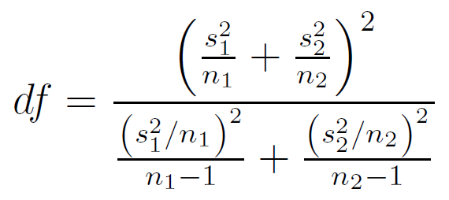
Estatística de teste (Welch t-statistic)
Tamanhos de amostras iguais ou desiguais, variâncias desiguais
com

Slide 29
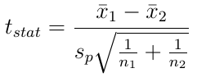
Estatística de teste (classical t-test)
Tamanhos de amostras iguais ou desiguais, variâncias iguais
com
onde

Slide 30
Exemplo 1
Considere que foram medidos níveis de colesterol LDL para dois grupos de indivíduos do sexo masculino, cada qual de tamanho 20.
Cada grupo é formado de indivíduos com um traço de personalidade (A e B).
Deseja-se verificar se o traço de personalidade é um fator que influencia o nível de colesterol.

Slide 31
Exemplo 1 (cont.)
Níveis de colesterol em homens do grupo A:
233, 291, 312, 250, 246, 197, 268, 224, 239, 239, 254, 276, 234, 181, 248, 252, 202, 218, 212, 325
Níveis de colesterol em homens do grupo B:
344, 185, 263, 246, 224, 212, 188, 250, 148, 169, 226, 175, 242, 252, 153, 183, 137, 202, 194, 213
Há diferença entre as médias das populações?
Notes:
a1 = c(233, 291, 312, 250, 246, 197, 268, 224, 239, 239, 254, 276, 234, 181, 248, 252, 202, 218, 212, 325)
a2 = c(344, 185, 263, 246, 224, 212, 188, 250, 148, 169, 226, 175, 242, 252, 153, 183, 137, 202, 194, 213)

Slide 32
Exemplo 1 (cont.)
Grupo | n | média | Desvio padrão
A | 20 | 245.05 | 36.64
B | 20 | 210.30 | 48.34
Nas amostras, indivíduos do tipo A possuem nível médio de colesterol 35 mg/dL mais alto.

Slide 33
Exemplo 1 (cont.)
Calcular a quantidade de graus de liberdade:
df ≈ 35,4 (valor computado via R)
Grupo | n | média | Desvio padrão
A | 20 | 245.05 | 36.64
B | 20 | 210.30 | 48.34

Slide 34
Exemplo 1 (cont.)
Computar a estatística de teste e p-valor:

Slide 35
Exemplo 1 (cont.)
Podemos alternativamente usar a função t.test do R:
Notes:
a1 = c(233, 291, 312, 250, 246, 197, 268, 224, 239, 239, 254, 276, 234, 181, 248, 252, 202, 218, 212, 325)
a2 = c(344, 185, 263, 246, 224, 212, 188, 250, 148, 169, 226, 175, 242, 252, 153, 183, 137, 202, 194, 213)
t.test(a1, a2)
Quando o argumento var.equal é FALSE, o teste de Welch é usado pela função t.test.

Slide 36
Exemplo 1 (cont.)
No teste bicaudal, obtemos p-valor ≅ 0,015.
Já que o p-valor é pequeno, temos um boa evidência para rejeitar H₀ ⇒ diferença observada é estatisticamente significante, no nível α = 0,05.
Conclusão: há diferença no nível de colesterol entre as duas populações de personalidades.

Slide 37
Exemplo 2
6 indivíduos receberam uma droga (grupo de tratamento). Outros 6 receberam placebo (grupo controle).
N.B.: essas amostras são independentes.
Seu tempo de reação a um estímulo foi medido (em ms).
Seja realizar um teste t de duas amostras para verificar, no nível de 5%, a alegação de que a média do grupo de tratamento é menor do que a média do grupo de controle.

Slide 38
Exemplo 2 (cont.)
O código em R abaixo realiza o teste, presumindo que ambas as populações possuem variâncias iguais (mas desconhecidas).
controle = c(91, 87, 99, 77, 88, 91)
tratamento = c(101, 110, 103, 93, 99, 104)
t.test(controle, tratamento, alternative="less", var.equal=TRUE)

Slide 39
Exemplo 2 (cont.)

